Slide 1
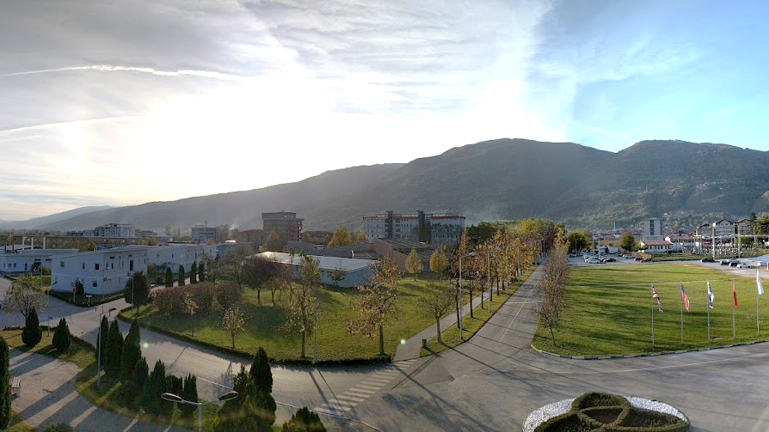


Slide 2
Partner #18
South East European University
Insights by completed 1st and 2nd KTE Open Call projects on proposal preparation and project execution
Adrian Besimi

Slide 3
Rreth projektit / За проектот
Titulli i projektit: Sistem eksperimentesh të adaptuara kibernetiko-fizike, të vetëqëndrueshme dhe ndërkufitare për ndërtim të kapaciteteve në mes të pjesëmarrësve Europian
SMART4ALL financohet nga programi i BE Horizon 2020 (Marrëveshja e Grantit Nr. 872614) dhe synon të sjellë së bashku një Qendër Inovacioni Dixhital në të gjithë Evropën.
Ai përfshin një konsorcium prej 25 partnerësh nga 16 vende, por synon të arrijë shumë më tepër.
Наслов на проектот: Самоодржливи прекугранични прилагодени експерименти на сајтберфизички системи за градење на капацитети меѓу засегнати во европа
SMART4ALL е финансиран од програмата на ЕУ- Horizon 2020 и има за цел да стане центар за дигитални иновации на цела Европа.
Тој опфаќа конзорциум од 25 партнери од 16земји меѓу кои и Универзитетот на Југоисточна Европа (ЈИЕ) од Тетово.

Slide 4
Rreth projektit / За проектот
SMART4ALL Digital Innovation Hub ndërton kapacitetin midis palëve të interesuara evropiane përmes zhvillimit të eksperimenteve të vetë-qëndrueshme, ndërkufitare që transferojnë njohuri dhe teknologji midis akademisë dhe industrisë.
Projekti synon sistemet e veçanta procesuese kibernetiko-fizike me energji të ulët dhe Internetin e gjesendeve (Internet of Things – IoT) dhe kombinon një sërë karakteristikash unike që bashkohen së bashku nën një vizion të përbashkët nën kultura të ndryshme, politika të ndryshme, zona të ndryshme gjeografike dhe fusha të ndryshme të aplikimit.
SMART4ALL Digital Innovation Hub гради капацитети меѓу европските засегнати страни преку развој на само оддржани, преку-гранични експерименти кои пренесуваат знаење и технологија меѓу академијата и индустријата.
Проектот таргетира кориснички компјутерски системи со ниска потрошувачка на енергија и Интернет на Нешта (IoT), како и комбинира збир на уникатни карактеристики кои се здружуваат под заедничка визија на различни култури, различни политики, различни географски области и различни домени на апликација.

Slide 5
Mundësi për aplikime / Можности за аплицирање
Parashikohen tre lloje të Eksperimenteve të zbatuara:
Eksperimentet e Transferimit të Njohurive (KTE),
Eksperimentet e Transferimit të Teknologjive të fokusuаra (FTTE) dhe
Eksperimentet e Transferimit të Teknologjisë ndrëmjet fushave të ndryshme (cross-domain) (CTTE).
Përmes thirrjeve të hapura, SMART4ALL do i kushton vëmendje të veçantë aplikacioneve lehtësuese lidhur me CLEC – Customized Low Energy Consumption (Procesim i personalizuar me energji të ulët) lidhur me menaxhimin e krizës me COVID-19 dhe të gjitha aspektet e jetës duke u përqëndruar në katër fushat e saj.
Се предвидуваат три вида на аплицирани експерименти, и тоа:
Експерименти за трансфер на знаења (КТЕ)
Експерименти за Трансфер на фокусирани текнологии (ФТТЕ) и
Експерименти за трансфер на технологии цо различити домени (ЦТТТЕ)
Со користење на отворени повици, целта е да се аплицира со пројекти кои се надоврзуваат со CLEC – Customized Low Energy Consumption па и КОВИД-19 апликации при тоа фокусирајќи се на главните 4 полиња од интерес на проектот.

Slide 6
Para aplikimit / Пред аплицирање
Të kontrolloni dhe regjistroni biznesin në:
Web faqen e projektit:
https://smart4all-project.eu
Regjistrimi në rrjetin e Smart4All: https://smart4all-project.eu/network/
Gjetja e resurseve shtesë në tregun online: https://marketplace.smart4all-project.eu/
Web faqja për gjetje të partnerëve: https://matchmaking.smart4all-project.eu/
Aplikimi për thirrje në FundingBox: https://fundingbox.com/money-box/
Në Web faqe gjenden informatat për projektin, thirrjet e hapura dhe dinamika e hapjes së tjerave.
Да пристапите на следниве страници и регистрација на вашиот бизнис:
Web страната на проектот: https://smart4all-project.eu
Регистрација во мрежата на Smart4All: https://smart4all-project.eu/network/
Наоѓања на ресурси во маркетот online: https://marketplace.smart4all-project.eu/
Web страницата за наоѓање на партнери: https://matchmaking.smart4all-project.eu/
Аплицирање за повици во FundingBox: https://fundingbox.com/money-box/
На Веб страницата се наоѓаат информации за проектот, повиците и динамиката за отварање на нови повици..

Slide 7
Njohuri mbi KTE | Увид во KTEs
Eksperimentet e Transferimit të Njohurive (KTE)
Thirrja e parë 8 eksperimente
Thirrja e dytë 17 eksperimente
Thirrja e tretë 18 eksperimente me shumë totale €144,000 ose rreth €8.000 për eksperiment
Експерименти за трансфер на знаења (КТЕ)
Прв повик 8 експерименти
Втор повик 17 експерименти
Трет повик 18 експерименти со вкупна вредност од €144,000 или €8.000 за експеримент
WINNERS: https://smart4all-project.eu/winnerskte/

Slide 8
Njohuri mbi KTE | Увид во KTEs
Eksperimentet e KTE-së relizohen midis dy subjekteve të ndryshme nga dy vende të ndryshme: një partner akademik / industrial
që vepron si një organizatë dërguese dhe një partner akademik / industrial që vepron si organizatë nikoqire.
Popozimet duhet të kenë për qëllim shkëmbim të dijeve në njërën nga fushat e mëposhtme:
Transporti i digjitalizuar
Mjedisi i digjitalizuar
Bujqësia e digjitalizuar
Digjitalizim i çdogjëje
KTE експериментите се реализираат помеѓу два различни субјекти од две различни земји: еден академски/индустриски партнер кој делува како организација-испраќач и еден академски/индустриски партнер кој делува како организација-домаќин.
Предлозите треба да имаат за цел размена на знаења во еден од следните области:
Дигитализиран транспорт
Дигитализирана околина
Дигитализирано земјоделство
Дигитализација на сè

Slide 9
Njohuri mbi KTE | Увид во KTEs
Kush mund të aplikon?
Konsorciumi duhet të përmbajë llojin e mëposhtëm të aplikantëve:
Universitete dhe institucione akademike
Ndërmarje të vogla dhe të mesme
Sistem-integrues (inkubatorë) dhe / ose ofrues të teknologjive
Propozimet mund të parashtrohen nga cilido prej llojeve të lartëpërmendura të subjekteve, por pjesëmarrja e të paktës një ndërmarrje të vogël dhe të mesme është e detyrueshme dhe e njëjta të jetë bartësi i eksperimentit të propozuar. Të dy entitetet duhet të jenë ndërkufitare. Pra, propozim projekti duhet të përfshijë të paktën dy entitete të pavarura nga dy shtete anëtare të ndryshme të BE-së ose vendet partnere.
Кој може да аплицира?
Конзорциумот мора да го содржи следниов тип на апликанти:
Универзитети или академски институции
Мали и средни претпријатија
Систем-интегратори (инкубатори) и/или понудувачи на технологии
Предлозите можат да поднесат од кој било од горенаведените типови на субјекти, но, учеството на барем едно мало и средно претпријатие и задолжително е истото да биде носител на предлог експериментот. Двата субјекти треба да бидат преку-гранични т.е. предлог проектот треба да вклучува најмалку два независни субјекти од две различни земји-членки или земји-партнери на Европската Унија.

Slide 10
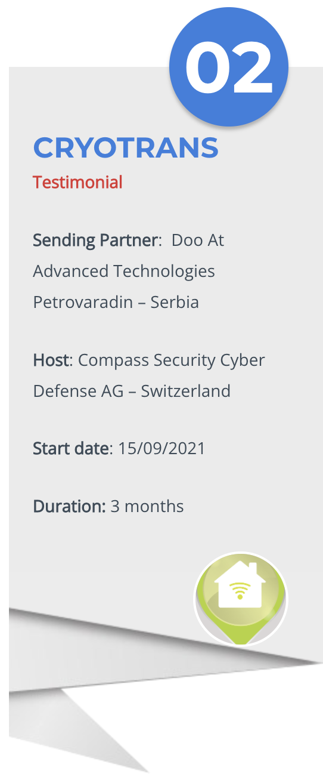
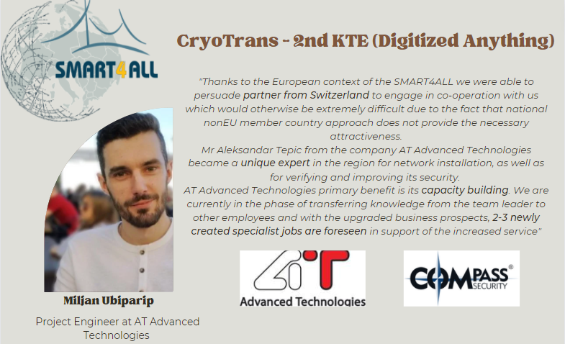
KTE fitues | KTE победник

Slide 11
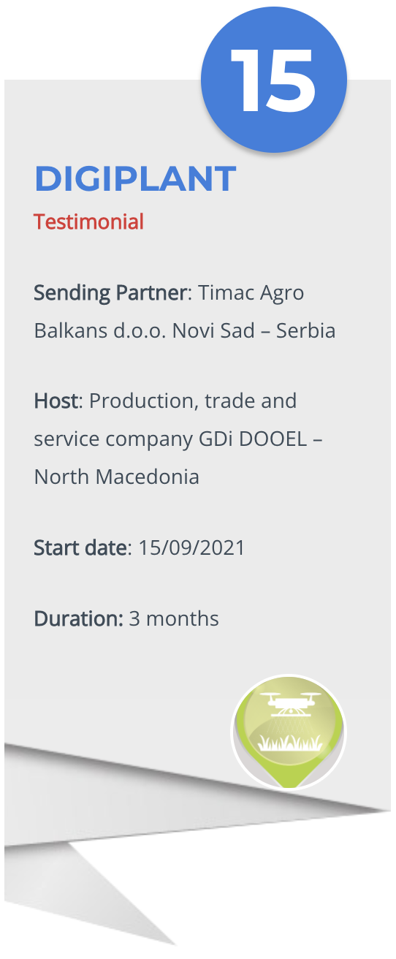

KTE fitues | KTE победник

Slide 12
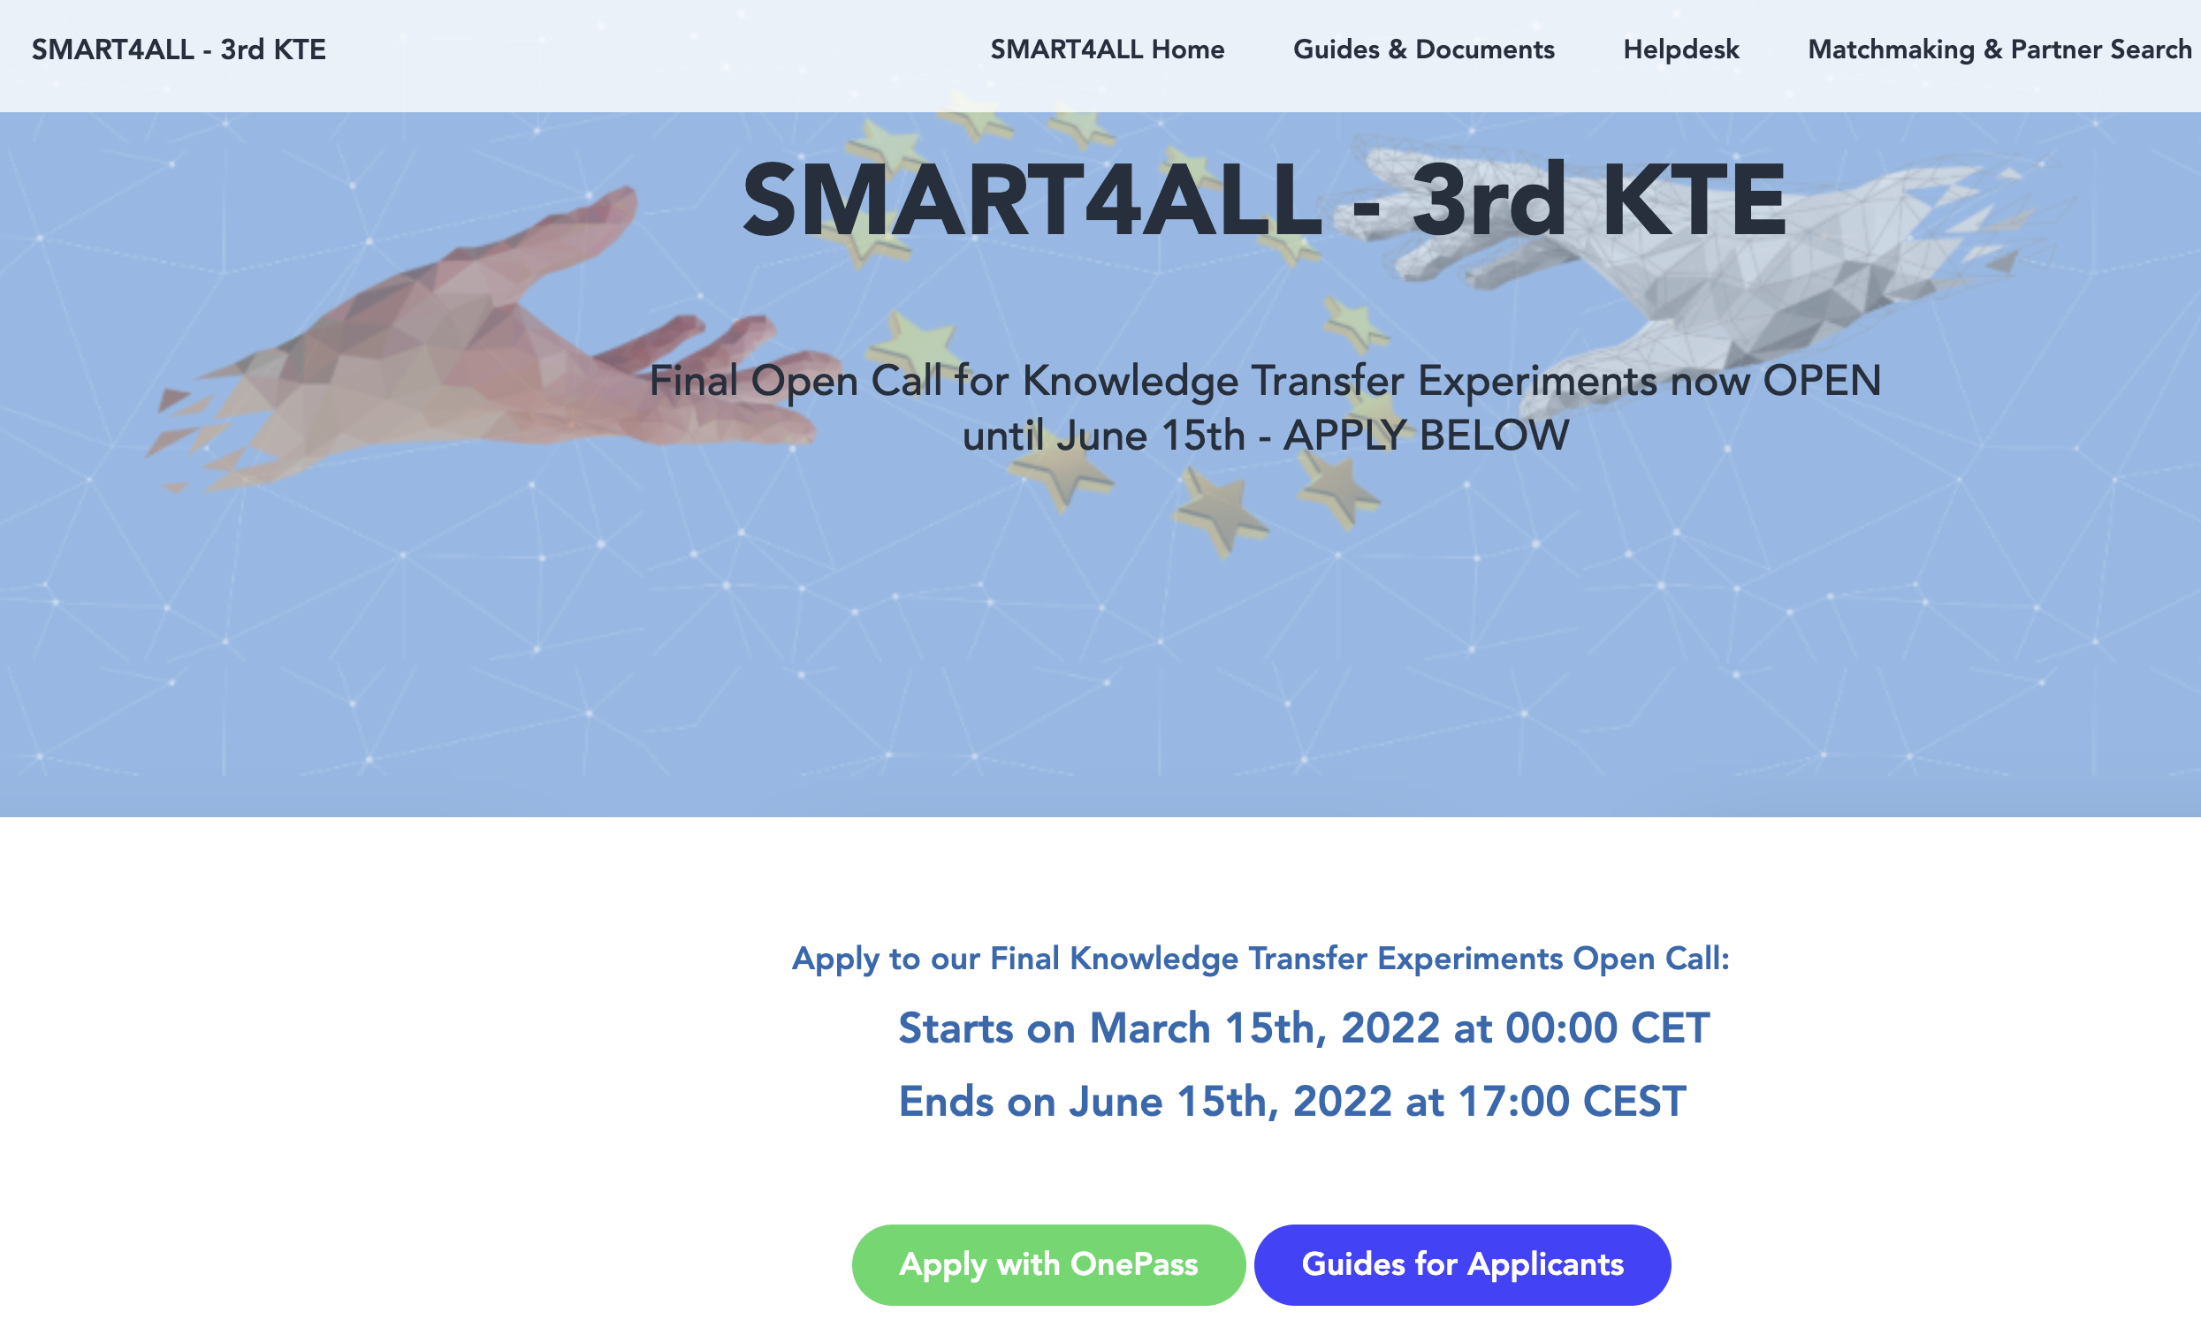

Slide 13
Ekipi i UEJL-së / Екипата на ЈИЕУ
Assoc. Prof. Adrian Besimi – koordinatore i ekipit të UEJL-së
Assoc. Prof. Marika Apostolova – koordinatore e aktiviteteve te nderlidhura me ndertimin e ekosistemit dhe promovimet
Assoc. Prof. Mennan Selimi – hulumtues në implementim te eksperimenteve
Assoc. Prof. Florije Ismaili – hulumtues në projekt
Assoc. Prof. Xhemal Zenuni – hulumtues në projekt
Assoc. Prof. Azir Aliu – evaluator i jashtëm i përzgjedhur nga FundingBox
Assoc. Prof. Adrian Besimi – координатор на екипата на ЈИЕУ
Assoc. Prof. Marika Apostolova – координатор на активностите поврзани со градење на екосистемот и промотивните активности
Assoc. Prof. Mennan Selimi – истражувач во делот на имплементација на експерименти
Assoc. Prof. Florije Ismaili – истражувач во проектот
Assoc. Prof. Xhemal Zenuni – истражувач во проектот
Assoc. Prof. Azir Aliu – надворешен евалуатор избиран од FundingBox

Slide 14
Falemnderit / Благодарам
South East European University
Adrian Besimi
Contemporary Sciences and Technologies

